Slide 1
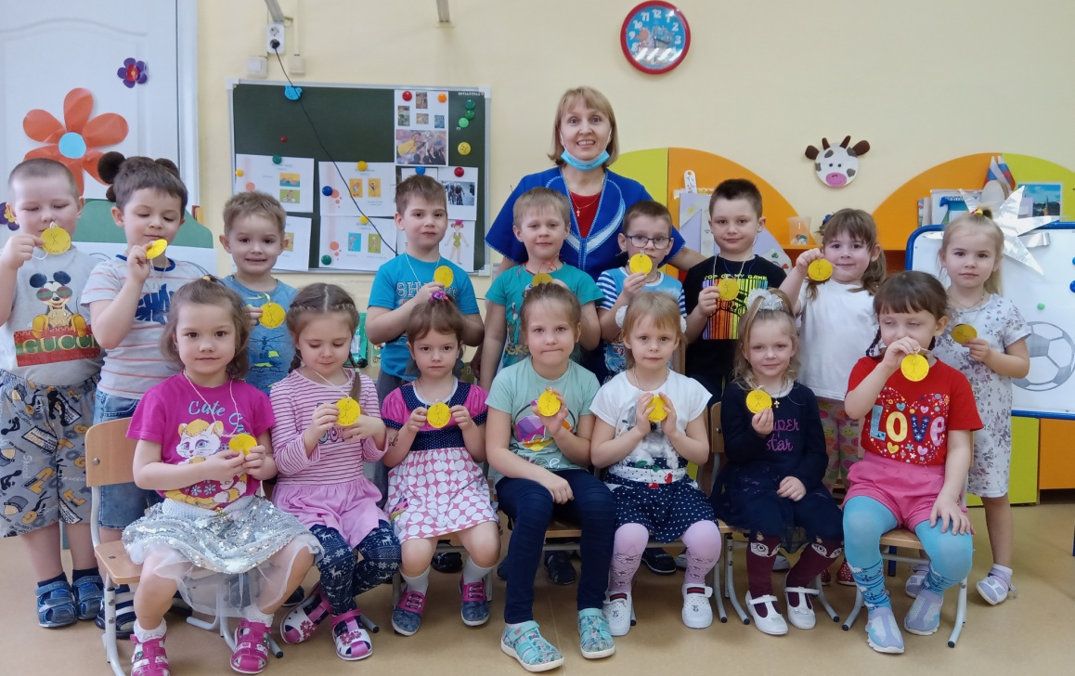
Муниципальное автономное дошкольное образовательное учреждение «Детский сад «Радуга»
Итоговое мероприятие, посвященное Дню здоровья : викторина
«В здоровом теле- здоровый дух!
Цель :обобщение знаний детей о важных компонентах ЗОЖ(спорт, сон) и факторах, разрушающих здоровье.
Провели воспитатели группы №11 Швецова О.Ю. Чезганова В.Б.
Апрель,2021

Slide 2
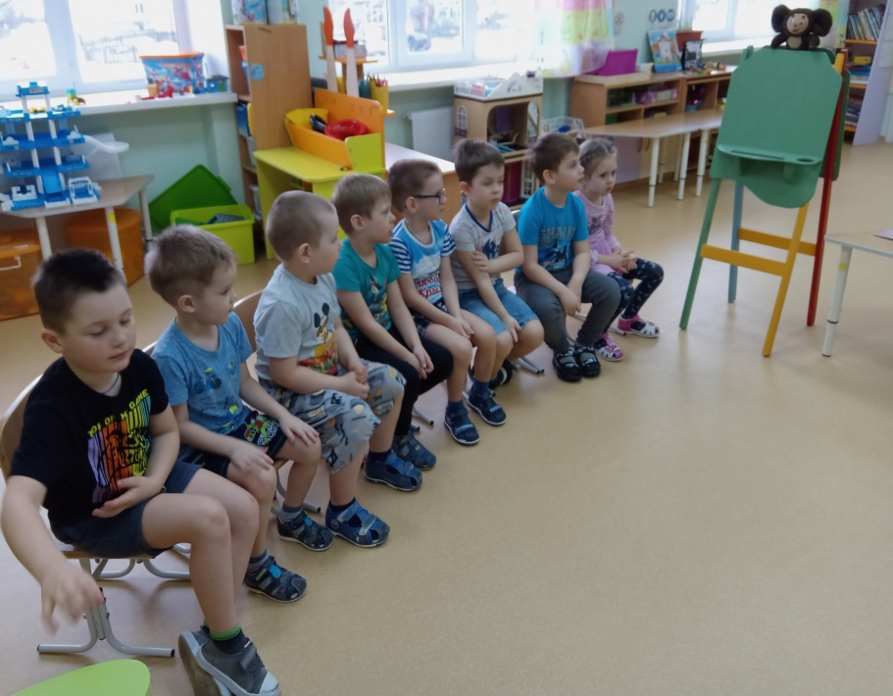
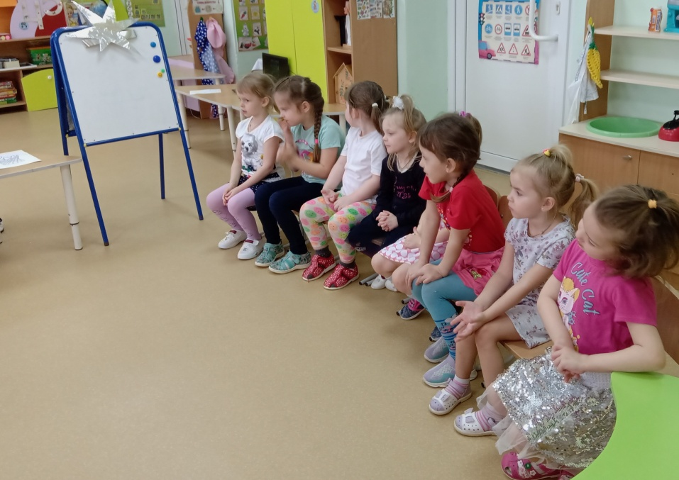
Две команды мы встречаем
И капитанов выбираем.
Команды «Чебурашки» и «Звездочки»
Готовы к заданиям!

Slide 3
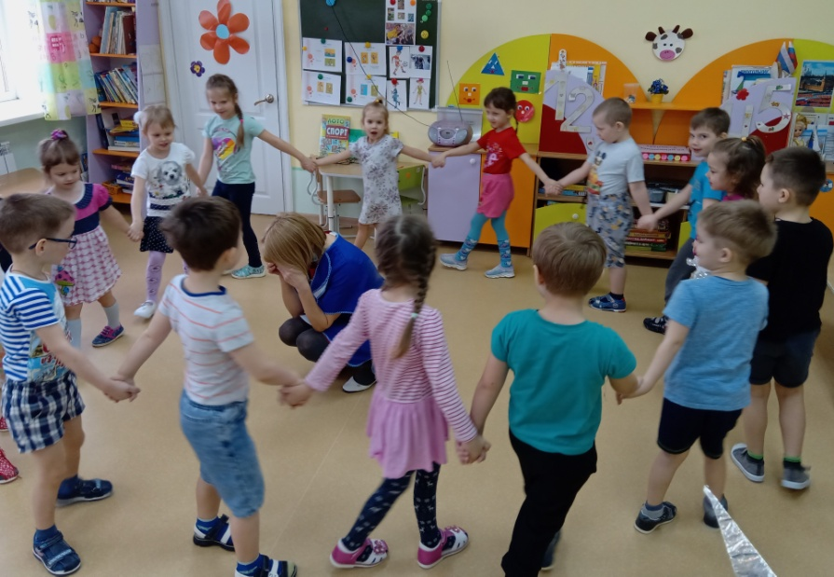
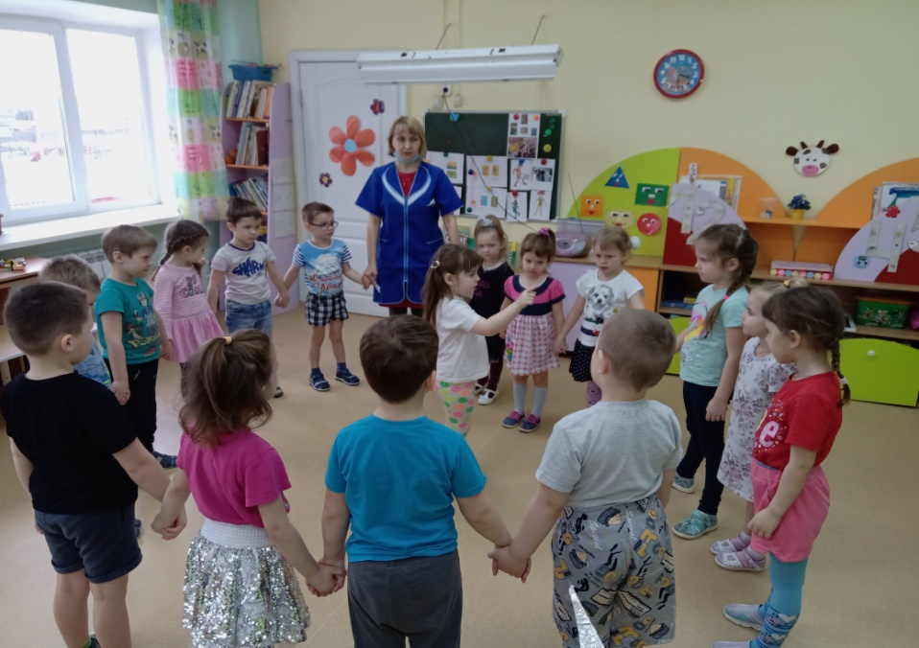
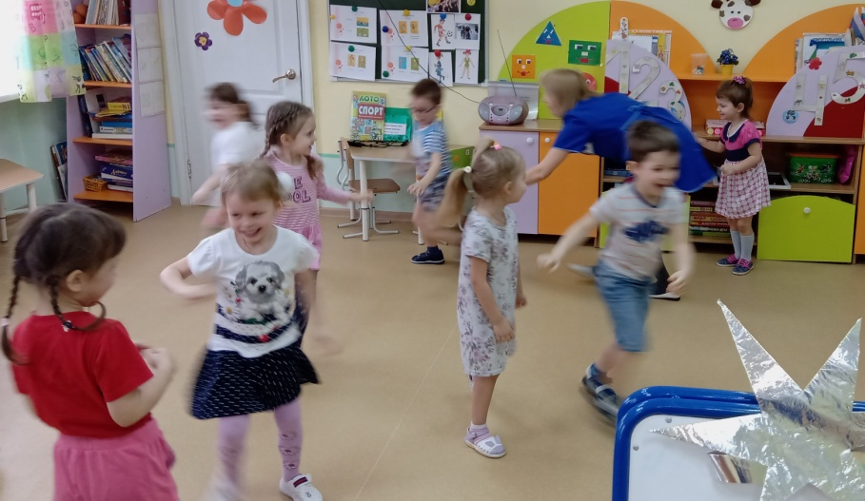
Прослушав музыку сейчас,
Беседа завелась у нас.
Зачем нам нужен сон?
И кто его приносит ?
Игра «Дрема»

Slide 4
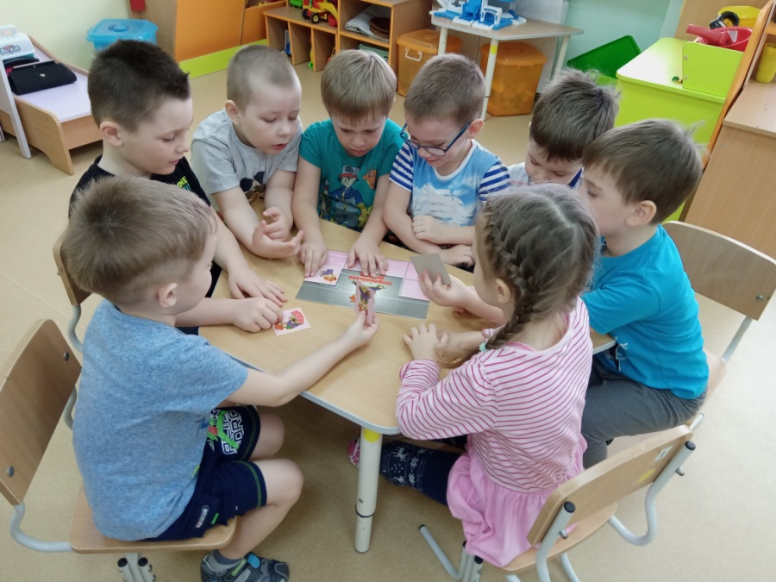
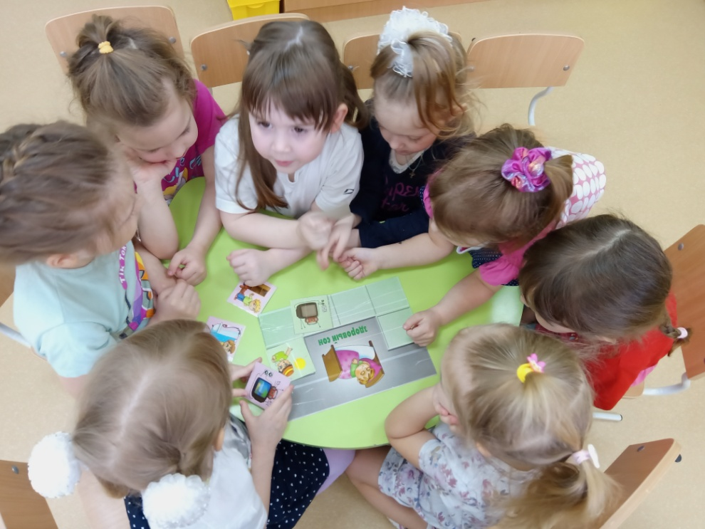
Игра «Здоровый и нездоровый сон»
Дали карточки командам,
Нужно правильно собрать,
А еще и рассказать!

Slide 5
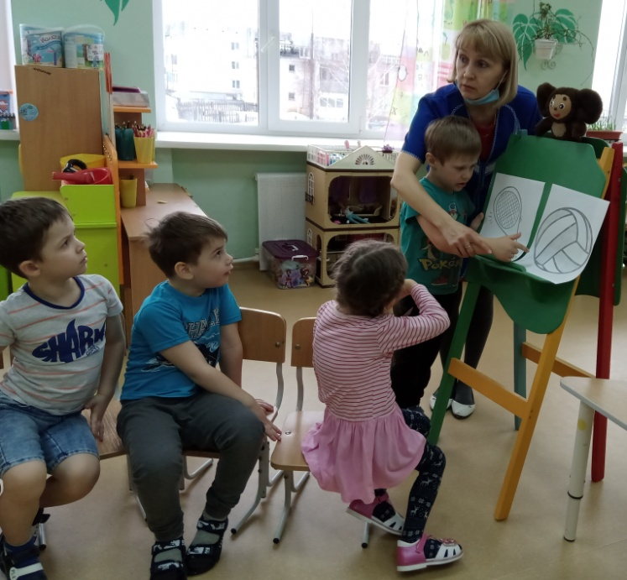
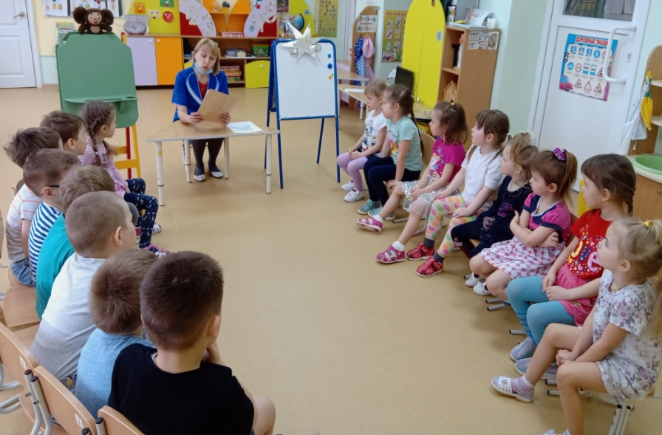
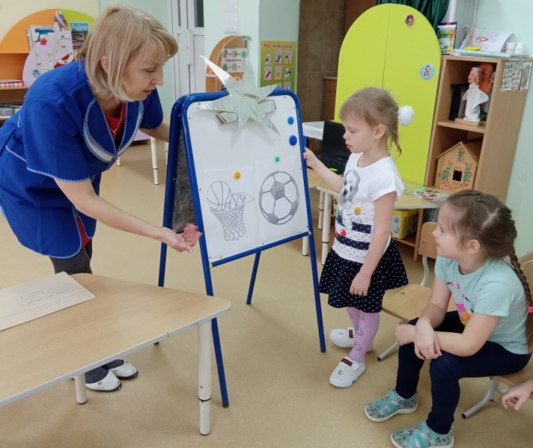
Письмо от дедушки Дремы
С загадками и медалями роста
Капитаны отвечали
И команды выручали!

Slide 6
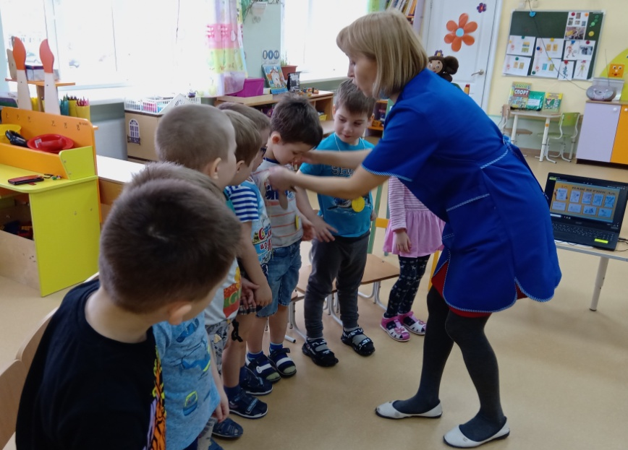
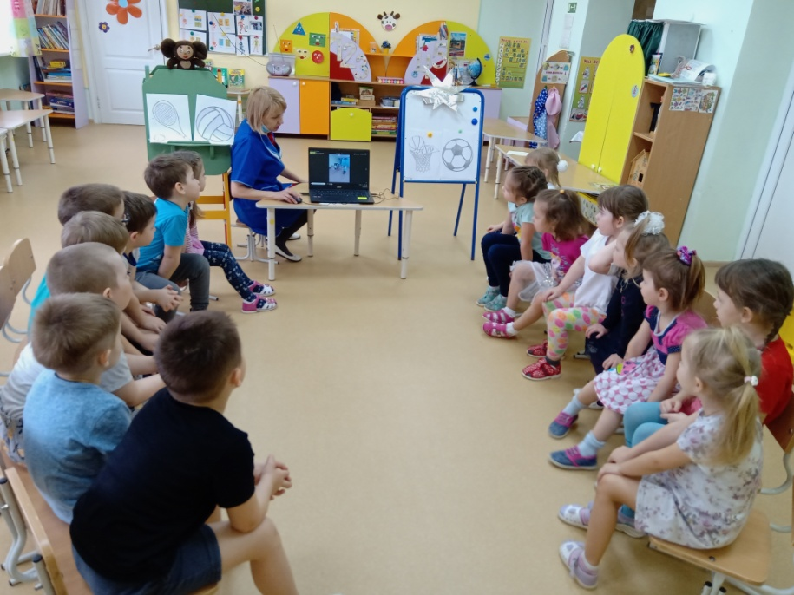
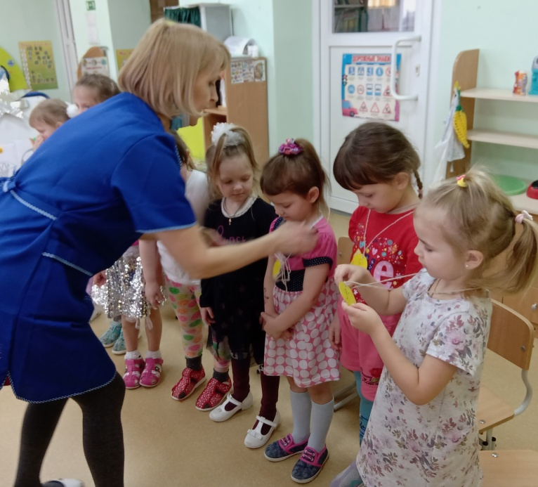
А в конце нам фильм включили
«В здоровом теле- здоровый дух!»
И мы медали получили !!!!

